Slide 1
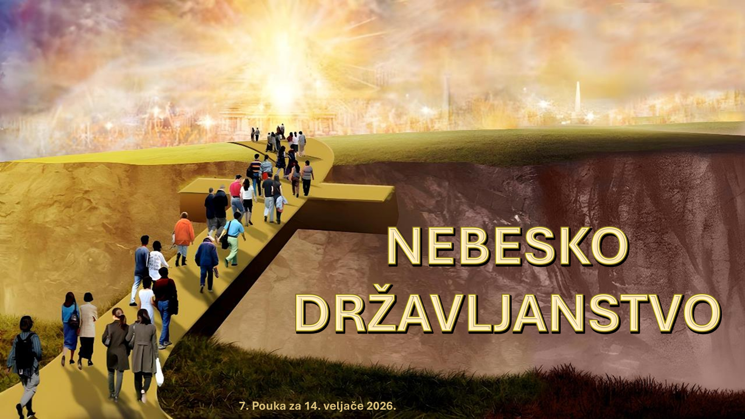
SJEDINJENJE NEBA I ZEMLJE : KRIST U FILIPLJANIMA I KOLOŠANIMA
1. tromjesečje 2026. Prezentacija biblijske pouke 14. veljače 2026.

Slide 2


Upamtite redak
Filipljanima 4,6:
“Ne brinite se tjeskobom ni za što, već u svemu iznesite svoje potrebe Bogu prošnjom i molitvom, sve u zahvalnosti.”

Slide 3


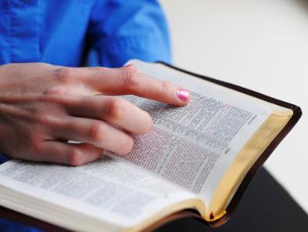

Isus i apostoli predstavljaju kršćane kao one koji istodobno žive u dva različitasvijeta. Isus je kazao: „Podajte caru carevo, a Bogu Božje“ (Matej 22,21). Iakosu članovi ljudskog društva, vjernici uvijek moraju imati na umu da već sadauživaju određene privilegije nebeskog građanstva. Štoviše, upozoreni su tražiti tedarove kao znak svojeg sjedinjenja s Kristom: ”Dakle, ako ste uskrsnuli s Kristom,tražite ono što je gore gdje se nalazi Krist sjedeći Bogu s desne strane!“ (Kol. 3,1;
naglasio autor). Kao građani nebeske domovine, pozvani smo: ”Zato vas molim, da živite dostojno poziva kojim ste pozvani“ (Ef. 4,1). Taj poziv uključuje život ispunjen radošću i
mirom, bez obzira na teškoće s kojima se susrećemo u službi Kristu, znajući da je
nebeski grad naš krajnji dom (Heb. 13,14).

Slide 4
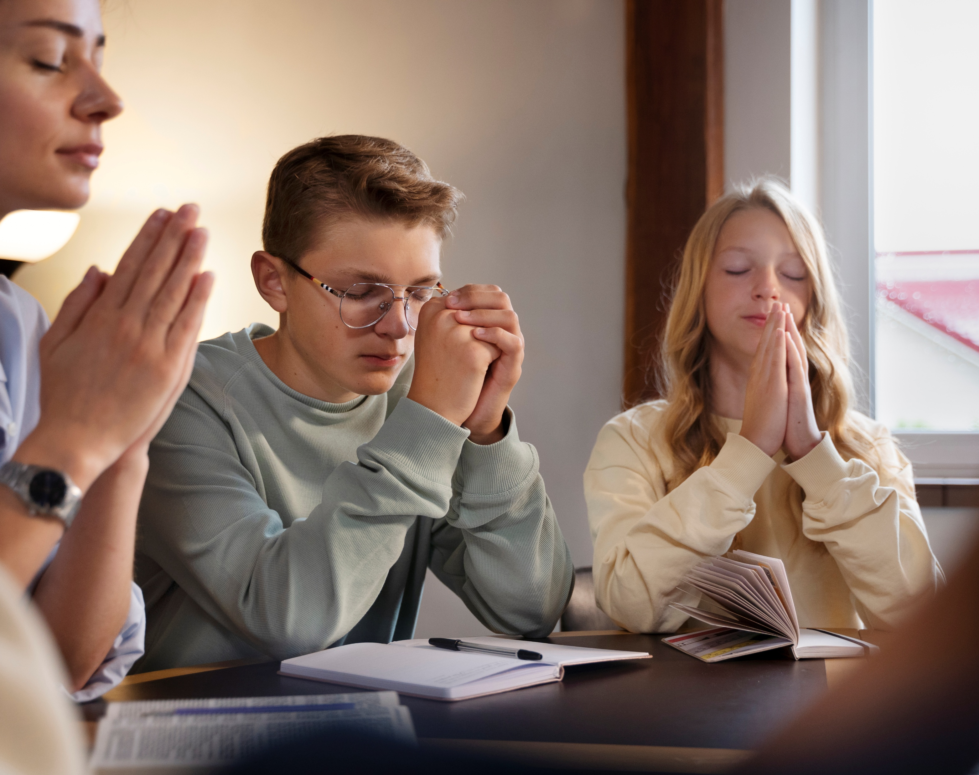
“Ne brinite se ni za što, nego u svemu, molitvom i prošnjom sa zahvaljivanjem iznesite svoje molbe Bogu”
Filipljanima 4,6 NKJV

Slide 5


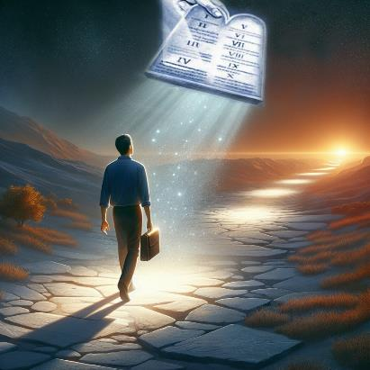


Kroz svoja pisma Pavao jasno ističe da nismo građani ovog svijeta. Prihvaćanjem Isusa kao našeg Spasitelja, ponovno se rađamo. S ovim novim rođenjem postajemo građani Neba.
Iako poštujemo i podvrgavamo se zakonima i normama ovog svijeta, naš način života je, u stvarnosti, širi, mnogo višeg morala.
Nebesko državljanstvo:
Ponašajte se kao vjernici (Filipljanima 3,17-19).
Puno državljanstvo (Filipljanima 3,20.21).
Dok ne stignemo:
Sklad i radost (Filipljanima 4,1-6).
Čiste misli (Filipljanima 4,7.9).
Zadovoljstvo (Filipljanima 4,10-13.19).

Slide 6

NEBESKO DRŽAVLJANSTVO

Slide 7
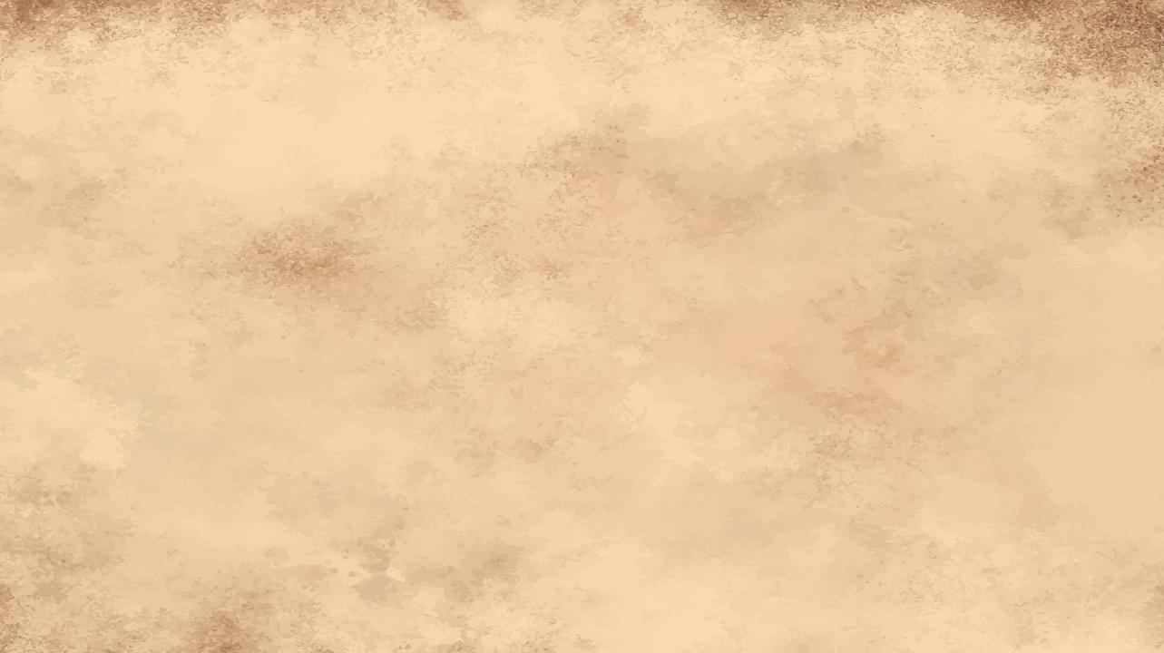

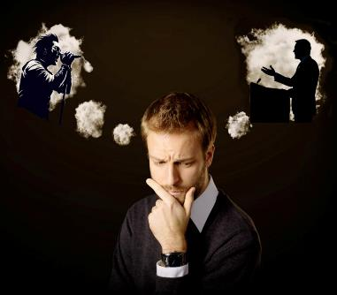
OPONAŠAJTE VJERNIKE
“Braćo, budite sljedbenici zajedno sa mnom i zapazite one koji tako hode kao što nas imate za primjer..” (Filipljanima 3.17)
Svi imamo ljude koji su, na ovaj ili onaj način, oblikovali naše živote ili naše misli. Možda umjetnik, sportaš, glazbenik, pjevač. Možda pastor, propovjednik, vjerni brat ili sestra.
Jesu li nam ti "uzori" pomogli da rastemo kao pojedinci ili su nas odveli putem koji nikada nismo trebali pokušati?
Pavao nas poziva da oponašamo one čiji nas primjeri uzdižu i potiču da budemo bolji (Filip. 3,17). Također nas upozorava da, čak i među vjernicima, postoje ljudi koji nisu vrijedni oponašanja (Filip. 3,18.19).
Što čini razliku? Neki misle samo na zemaljske stvari, dok su drugi usmjereni na Isusa. Dobri uzori su, zauzvrat, oponašatelji Krista (1. Kor. 11,1).

Slide 8

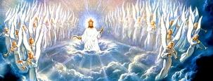

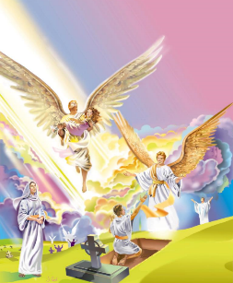
PUNO DRŽAVLJANSTVO
“A naša je domovina na nebesima odakle iSpasitelja postojano očekujemo, Gospodina Isusa Krista..” (Filipljanima 3,20)
Budimo iskreni. Mi kršćani imamo problem: dvojno državljanstvo. Oboje smo građani ovog svijeta i građani neba. To nam stvara ozbiljne sukobe (Rim. 7,22.23).
Naše će tijelo biti besmrtno i neiskvarljivo (1. Kor. 15,42-44.50-54).
Bit ćemo proslavljeni (Kol. 3,4; Filip. 3,21).
Imat ćemo fizičko tijelo, a naše će oči vidjeti Boga. (Job 19,25-27).
Kada ćemo postići puno državljanstvo? Kada ćemo prestati biti građani ovog grešnog svijeta? Pri Drugom dolasku (Filip. 3,20).
Kad budemo uskrsnuti (ili preobraženi), a smrt nema moć nad nama, što će se tada dogoditi?

Slide 9

DOK NE STIGNEMO TAMO

Slide 10



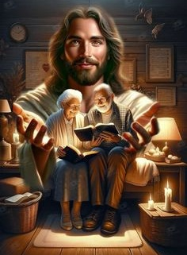
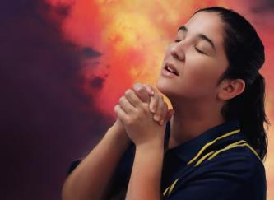
SKLAD I RADOST
“Radujte se uvijek u Gospodinu! Da ponovim: radujte se!” (Filipljanima 4,4)
Zaključujući svoje pismo, Paul isprepliće osobne pozdrave s praktičnim savjetima. Moli [vjernog pratitelja] i Klementa da pomognu Evodiji i Sintihi živjeti u skladu. Od svih njih, Pavlovih suradnika, kaže: "čija su imena u knjizi života" (Fil ip. 4,2.3).
Sljedeći savjet može nas zbuniti: "Radujte se uvijek [...] Ne brini ni zbog čega" (Filip. 4,4.6). Kako je to moguće u svijetu punom problema i nevolja?
To je moguće jer je naša radost "u Gospodinu" (Filip. 4,4a). Svoje tjeskobe bacimo na Njega, uvjereni da ih On može podnijeti za nas (Matej 6,31-34; 1. Pet. 5,7).
Kako svoje tjeskobe prebaciti na Isusa? Kroz molitvu (Filip. 4,6).

Slide 11



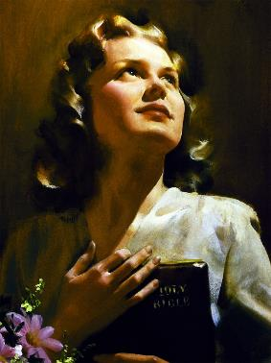
ČISTE MISLI
“Uostalom braćo, sve što je ;čestito, što je dično, što je pravedno, što je nevino, što je ljubezno, što je na dobru glasu, i sve što je kreposno i hvale vrijedno, to neka bude sadržaj vaših misli..” (Filipljanima 4,8)
U onome što je istina
Iskreno
Pošteno
Najčišći oblik
U dobroti
Što je od dobrog imena
Rezultat stavljanja naše tjeskobe na Isusa i radosti je mir (Filip.4,7). Mir koji svijet ne može dati niti oduzeti (Ivan 14,27; 16,33).
Ovaj mir, prema Pavlu, bit će zaštita — čuvar — za naše osjećaje i misli (Filip. 4,7b). Da bi ova straža bila učinkovita, o čemu bismo trebali razmišljati (Filip.. 4,8)?
Ukratko: "ako je nešto izvrsno ili vrijedno pohvale—razmislite o takvim stvarima." (Filip. 4,8b).

Slide 12






ZADOVOLJSTVO (1)
“A moj će Bog ispuniti u Kristu Isusu svaku vašu potrebu raskošno prema svom bogatstvu. (Filipljanima. 4,19)
Veseli smo; Ništa nas ne muči; Imamo mir; Naše misli su čiste. Imamo savršen i ispunjen život... Ili ipak ne?
Poput Agura, vjerujemo da nam Bog neće dati ni više ni manje nego što nam je potrebno (Izr. 30,8.9).
Kad živimo s tim povjerenjem, sigurni smo da "sve to mogu učiniti kroz onoga koji mi daje snagu" (Filip. 4,13).
Možda ćemo imati prosperitet, možda imamo potrebe ili probleme. Ako, poput Pavla, imamo potpuno uvjerenje da Bog usmjerava naše živote, ostat ćemo sigurni u Njega bez obzira na našu situaciju (Filip. 4,11.12.19).

Slide 13

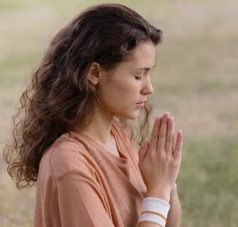
ZADOVOLJSTVO (2)
“A moj će Bog ispuniti u Kristu Isusu svaku vašu potrbu raskošno prema svom bogststvu.” (Filipljanima 4,19)
Što se događa kad nemamo ono što mislimo da nam treba?
Molimo Gospodina za to, i ako je po Njegovoj volji, On će nam to dati (Jakov 4,2b; 1. Ivan. 5,14.15).
Ne znamo uvijek je li ono što tražimo u skladu s Njegovom voljom, ali postoje određeni zahtjevi za koje smo sigurni da su uvijek u skladu s Njegovom voljom:
Spasenje za voljenu osobu ili prijatelja (1. Tim. 2,3.4).
Hrabrost da dijelimo svoju vjeru (Otk. 22,17).
Oprost kad priznajemo i odustanemo od nepravde (1. Ivan. 1,9).
Snaga za poslušnost Božjim zapovijedima (Heb. 13,20,.21).
Ljubav prema onima koji nas mrze i zlostavljaju (Mtatej 5,44).
Mudrost za izazovne situacije (Jakov 1,5).
Razumijevanje istine u Božjoj Riječi (Ivan 8,32).

Slide 14

“Trebali bismo živjeti za sljedeći svijet. Tako je jadno živjeti nasumičan, besciljan život. Želimo da u životu—živimo s razlogom. Bože, pomozi nam svima da budemo samopožrtvovani, manje brižni o sebi, više zaboravni na sebe i sebične interese, a da činimo dobro, ne zbog časti koju očekujemo da ćemo ovdje primiti, već zato što je to cilj našeg života i odgovor na kraj našeg postojanja.”
Elen G, Vajt, Naš visoki poziv, 24. kolovoza

Slide 15

Vjerom je Abraham ”očekivao s temeljima, kojemu je Bog graditelj i tvorac“ (Heb. 11,10). Postoji ”neprolazna, neokaljana, neuvela baština koje vam stoji sačuvana na nebesima“ (1.Pet. 1,4). Pouka za ovaj tjedan ističe tri glavne teme:
1. Članovi nebeske zajednice žive s duhovnom zrelošću, služeći kao uzori dostojni oponašanja.
2. Kršćanska radost, poput mira, ne zavisi od spoljašnjih okolnosti, jer je ukorijenjena u bliskom odnosu s Bogom kroz Isusa Krista.
3. Radostan i ispunjen život je moguć, čak i u ovom burnom svijetu, ali zahtjeva poslušnost biblijskim načelima.

Slide 16
PRIMJENA
?
Kako mi znanje iz pouke: ”Povjerenje jedino u Krista”, može pomoći danas?
Razumjevši da mi Isus želi pomoći, da se podsjetim naloga: ”Prestanite i znajte da sam ja Bog (Ps.46,10), da shvatim da je Biblija još uvijek Božji najveći dar koji otkriva Njegov plan otkupljenja,
Želim li usred društvenih i kulturoloških utjecaja prihvatiti Sveto pismo kao autoritativno, nepogrješivo otkrivenje Božje volje?
Želim li ostati vjeran cijelom Pismu a to znači vršiti zapovijedi Božje i čuvati svjedočanstvo Isusa Krista?

Slide 17
PRENOŠENJE ISTINE
?
Koje promjene trebamo ostvariti u svom životu?
Koje biblijsko načelo iz ove pouke možemo primijeniti danas?

Slide 18
PLAN
?
Kako pouku: ”Nebesko državljanstvo”, možemo koristiti idući tjedan?
Razgovarajte u razredu ili skupini:
Pročitaj Filip. 3,17-19. Kako su dobri i loši primjeri opisani u tom odjeljku? Koji ključevi su dani za njihovo razlikovanje?
2. Pročitaj Ef. 2,11-14. Što je Pavao prepoznao da ruši sve barijere i dovodi nas na istu razinu kao grešnike koji trebaju Spasitelja?
3. Pročitaj Filip. 3,20.21. Na koji slikovit način Pavao opisuje kako izgleda ”kršćansko življenje”?
4. Pročitaj Job 19,25-27; Luka 24,19; 1. Kor. 15,42-44; 15,50-54; Kol. 3,4. Kako ovi tekstovi opisuju to proslavljeno stanje?
5. Pročitaj Filip. 4,4-7. Kako možemo doživjeti Božji mir?
6. Pročitaj Ps. 29,11; Iza. 9,6; Luka 2,14; Ivan 14,27; 1. Kor. 14,33. Kako ovi tekstovi proširuju naše razumijevanje Božjeg mira?
7. Pročitaj Filip. 4,8.9. Koja konkretna djela nam se snažno preporučuju?
8. Pročitaj Filip. 4,10-13.19. Koje ključeve Pavao otkriva za zadovoljan i sretan život?
9. Pročitaj 1. Tim. 2,3.4; Otk. 22,17; 1. Ivan. 1,9; Heb.13,20.21; Mat. 5,44; Jak. 1,5; Ivan 8,32. Evo što možemo tražiti s povjerenjem znajući da je sve
po volji Božjoj.

Slide 19
PRENOŠENJE ISTINE
?
Koje promjene trebamo izvršiti u našem životu?
ODLUČITE!
Starting this week,, I will depend upon Christ’s righteousness not on my own righteousness
Starting this week, I will submit my plans to God daily
NAČELO
PRIMJENA
PROBLEM
ODLUKA
Iako je proteklo više od dvije tisuće godina od kada su ove knjige napisane, svijet u ko- jem danas živimo, du-hovno gledano, ne ra- zlikuje se mnogo od onog svijeta. I mi sto- jimo na granici nebe- skog kraljevstva pa ostaje pitanje: Hoćemo li uz Božju pomoć za- vršiti našu MISIJU?
Naš plan proučavanja ovih poslanica izgleda ovako. Tromjesečje je podijeljeno u dvije slične tematske cijeline: 1. Prvih sedam tjedana prou- čavat ćemo Poslanicu Filipljanima. 2. Sljedečih šest tjrdana na redu je Poslanica Kološanima. Svaki tjedan obradit ćemo jednu temu ključnih događaja iz Pavlovog života. Božanski poziv se upućuje i nama danas: „Pazi na službu da je izvršavaš” (Kol. 4,17). Što je tvoja odluka?
Sjećate li se vašeg najtežeg posla kojeg ste ikada radili? Zar je taj posao stvarno bio pretežak? Niste li podigli ljestvicu očekivanja malo previsoko? Tko je bio problem, vaše shvaćanje posla koga ste radili ili oni koji su vam u tome pomaga- li? Ima onih koji bi zahvalili na takvom poslu i mirno se povukli. Ne zaboravite, Bog nikad ne daje posao a da ne pripre- mi snagu da ga obavimo. Je si li spre-
man ispuniti Kristov nalog?
1. Ovog tromjesečja bit ćemo za- okupljeni proučavanjem dvaju Pavlovih poslanica: Filipljanima i Kološanima. Obje imaju slične poruke: Jedino Isus može sjedi- niti nebo i zemlju!
2. Događaji iz prošlosti sada tre baju biti opomena i izvor nezabo- ravnih pouka za nas danas. Učimo od Pavla, makoliko okol- nosti bile drukčije, nalog je os- tao isti: „Ja te šaljem. Isus!”

